Slide 1
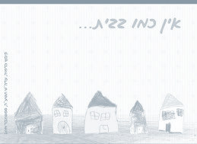
בגרות פנימי

Slide 2
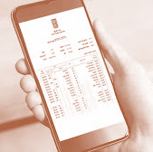
איך יראה הציון השנתי פנימי?
5 מבחני הצלחה
מבחן 50% - אפשר לבחור לא לעשות מבחן אמצע
מתכונת
מבחן סופי

Slide 3

מי בודק ומחבר את המבחנים
מבחני הצלחה- המורה מחבר ובודק
מבחני אמצע מתכונת ומסכם - רכז המקצוע מבחר. המורה בודק

Slide 4

מבחן הצלחה - 5
20% מהציון הסופי
מי מחבר- המורה

Slide 5

מבחן הצלחה
מבחן הצלחה הינו בוחן קצר המתקיים בנושא הנלמד באותו שיעור.
המשוב יהיה מידי וכך התלמיד מסיים את השיעור עם חוויות הצלחה לקראת השיעור הבא.
במידה ותלמיד אינו מצליח לענות ניתן למשב אותו להסביר לו את החומר הלימודי שוב ולתת לו להיבחן בשנית.
מבחני הצלחה כשמם כן הם - מבחנים מעודדים ויוצרים מוטיבציה כתוצאה מתחושת הצלחה לימודית שהיא אותנטית ומהימנה
תמונה זו מאת מחבר לא ידוע ניתנת ברשיון במסגרת CC BY-NC.

Slide 6

מבחני הצלחה קטנים, למה הכוונה?
לדוגמא, דף עבודה שאלות מרמה של בבגרות או מבחני בגרות
רצוי לתרגל ואח"כ לבחון במבחני ההצלחה

Slide 7
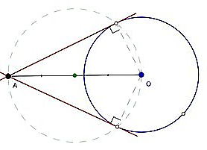
מבחן אמצע- 20% מהציון
רשות
מי מחבר – רכז במקצוע
המורה בודק
במבחן זה, יש למשב את התלמיד/ה לאחר בדיקת המבחן אבל אין לשנות את ציון המבחן.
אפשר לא לעשות מבחן אמצע

Slide 8
מבנה מבחן אמצע
חלק א –
פרק א שואה- התלמיד יענה על שאלה אחת מתוך שלוש - חובה לענות על שאלה אחת
פרק ב - לאומיות (לא חובה לענות)
חלק ב –
שני פרקים - פרק ג וד
התלמיד יבחר לענות על פרק אחד
או פרק א - לאומיות מחלק א או פרק אחד מחלק ב (פרקים ג, ד)
התלמיד יענה על שאלה אחת מתוך שלוש בפרק שבחר

Slide 9

מבחן מתכונת -25%
מבחן המסכם את כל חומר הלימוד לבחינת בגרות חיצונית.
מבחן במבנה מבחן בגרות חיצוני
גם במבחן זה, יש למשב את התלמיד/ה לאחר בדיקת המבחן אבל אין לשנות את ציון המבחן.
מי מחבר – רכז במקצוע
המורה בודק

Slide 10

מבחן סיום- 35%
מבחן במבנה מבחן בגרות חיצוני
גם במבחן זה, יש למשב את התלמיד/ה לאחר בדיקת המבחן אבל אין לשנות את ציון המבחן.
רכז המקצוע מחבר
המורה בודק

Slide 11
ציון סופי
עם מבחן אמצע
סוג הערכה | מחבר המבחן | מתכונת הבחנות | אחוז מהציון
5 מבחני הצלחה | המורה המלמד | לקביעת המורה המלמד | 20% (4% כל אחד)
מבחן מחצית | רכזת המקצוע | לקביעת המורה המלמד | 20%
בחינת מתכונת | רכזת המקצוע | כל תלמידי היחידה במועד מרוכז | 25%
בחינה מסכמת (בגרות) | רכזת המקצוע | כל תלמידי היחידה במועד מרוכז | 35%
סה"כ |  |  | 100%

Slide 12
ציון סופי ללא מבחן אמצע
סוג הערכה | מחבר המבחן | מתכונת הבחנות | אחוז מהציון
5 מבחני הצלחה | המורה המלמד | לקביעת המורה המלמד | 20% (4% כל אחד)
בחינת מתכונת | רכזת המקצוע | כל תלמידי היחידה במועד מרוכז | 40%
בחינה מסכמת (בגרות) | רכזת המקצוע | כל תלמידי היחידה במועד מרוכז | 40%
סה"כ |  |  | 100%

